Slide 1
‏مقدمه‌ای بر یادگیری ماشین و جریان کار آن
‏۱
‏جلسهٔ ۱
‏دورهٔ یادگیری ماشین | ترم ۳
‏مدرس: کیوان محمودی

Slide 2
‏اهداف این جلسه
‏آشنایی با مفهوم یادگیری ماشین و تفاوت آن با برنامه‌نویسی سنتی
‏۱
‏شناخت انواع اصلی یادگیری ماشین: نظارت‌شده، بدون نظارت و تقویتی
‏۲
‏آشنایی با واژگان پایه: نمونه، ویژگی، برچسب، مدل، آموزش و پیش‌بینی
‏۳
‏دیدن کل جریان کار یک پروژهٔ یادگیری ماشین روی یک مثال واقعی و کوچک
‏۴
‏آشنایی با رابط یکسان کتابخانهٔ scikit-learn (fit و predict)
‏۵

Slide 3
‏برنامه‌نویسی سنتی یا یادگیری ماشین؟
‏یادگیری ماشین
‏برنامه‌نویسی سنتی
‏قانون از مثال‌ها یاد گرفته می‌شود
‏قانون را خودمان می‌نویسیم
‏ورودی: داده + جواب درست
‏ورودی: داده + قانون
‏خروجی: مدل
‏خروجی: جواب
‏با دادهٔ جدید به‌روز می‌شود
‏برای مسائل پیچیده شکننده است

Slide 4
‏انواع یادگیری ماشین
‏بدون نظارت
‏۲
‏نظارت‌شده
‏۱
‏فقط ویژگی‌ها، بدون برچسب؛ کشف ساختار پنهان. مثال: بخش‌بندی مشتریان.
‏ویژگی‌ها همراه با برچسب درست؛ پیش‌بینی برچسب دادهٔ جدید. مثال: قیمت خانه، تشخیص هرزنامه.
‏طبقه‌بندی
‏۴
‏رگرسیون
‏۳
‏خروجی یکی از چند دستهٔ مشخص است؛ مثل نوع گل یا «هرزنامه / عادی».
‏خروجی یک عدد پیوسته است؛ مثل قیمت یا دما.

Slide 5
‏جریان کار یک پروژهٔ یادگیری ماشین
‏۷
‏۶
‏۵
‏۴
‏۳
‏۲
‏۱
‏ارزیابی
‏آموزش
‏تقسیم
‏پیش‌پردازش
‏EDA
‏داده
‏مسئله
‏دادهٔ آزمون
‹
‏fit
‹
‏آموزش و آزمون
‹
‏آماده‌سازی
‹
‏شناخت داده
‹
‏بارگذاری
‹
‏هدف و معیار موفقیت
‏در این جلسه همهٔ مراحل را روی دادهٔ Iris اجرا می‌کنیم؛ در جلسه‌های بعد هر مرحله را عمیق‌تر یاد می‌گیریم.

Slide 6
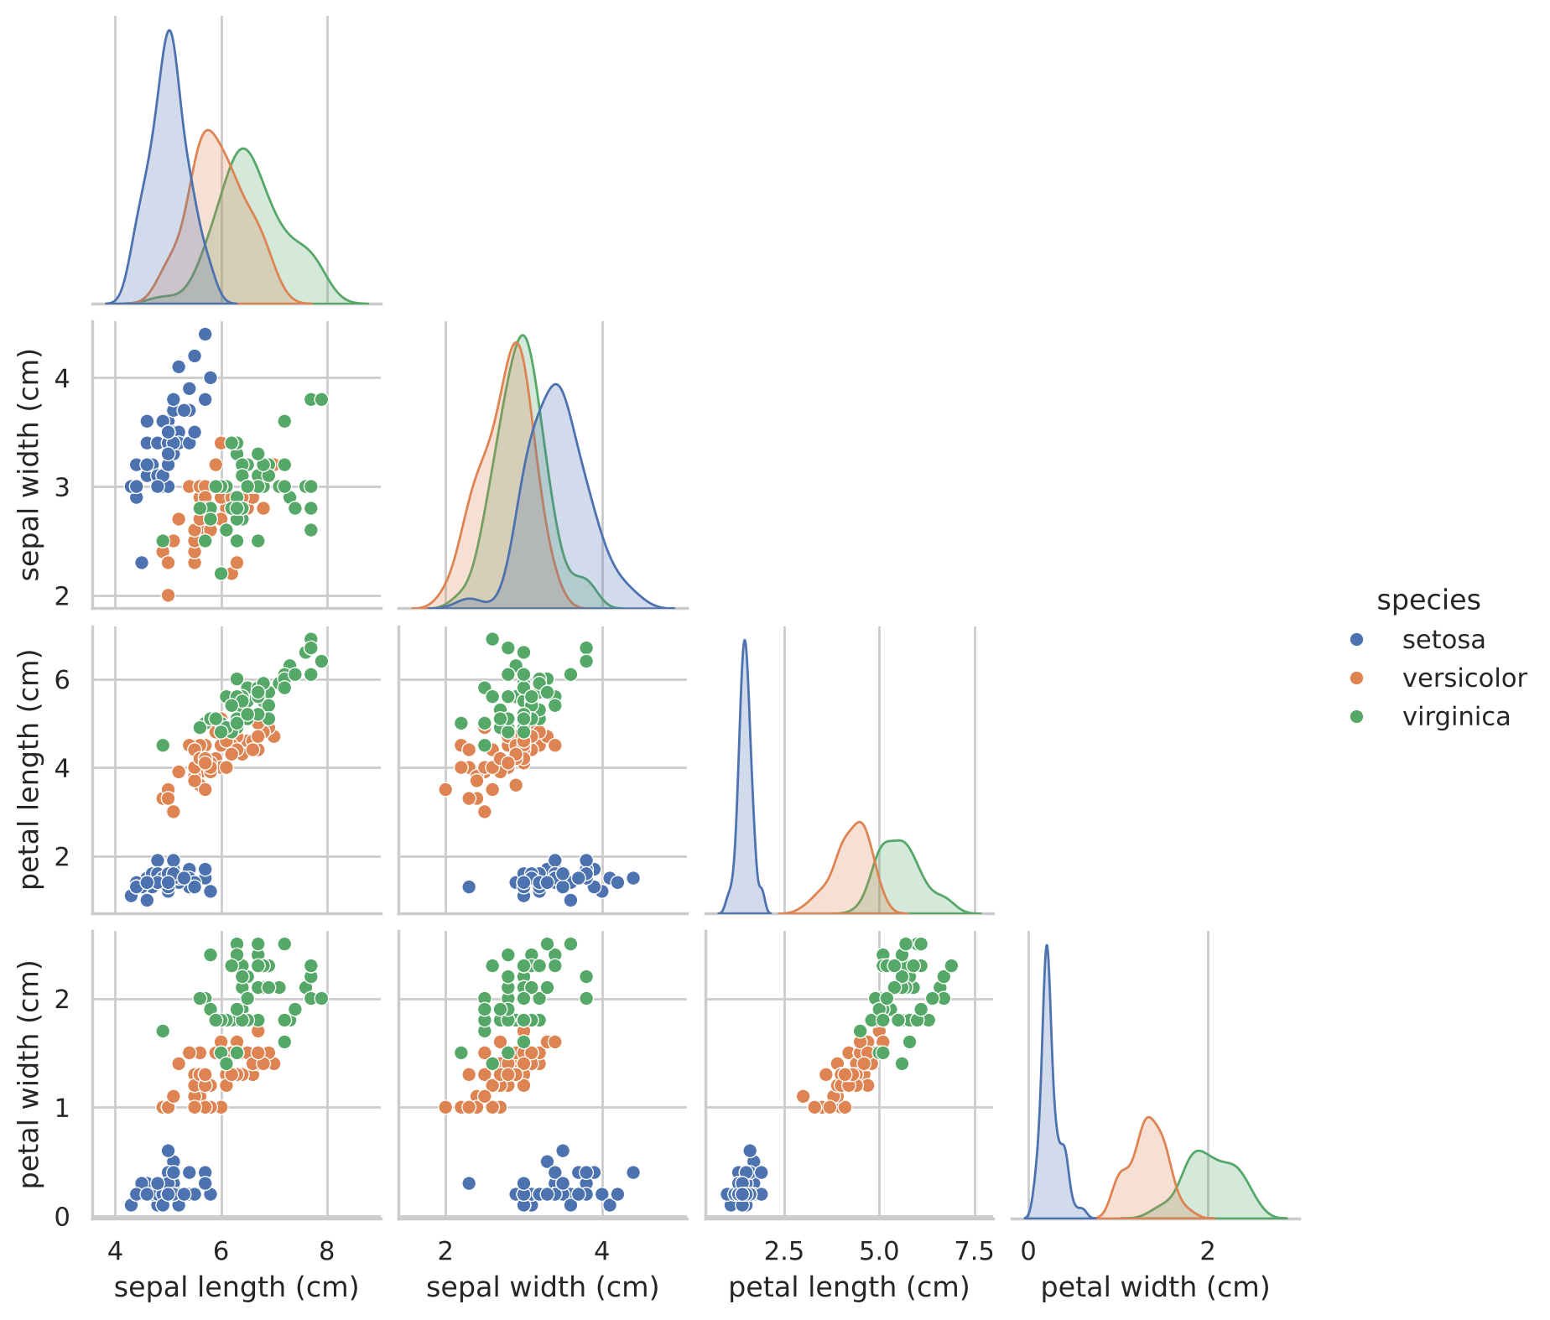
‏دادهٔ Iris: گلبرگ‌ها گونه‌ها را جدا می‌کنند
‏گونهٔ setosa کاملاً جداست؛ versicolor و virginica کمی هم‌پوشانی دارند.

Slide 7
‏رابط یکسان scikit-learn
‏fit: آموزش مدل روی دادهٔ آموزش
‏predict: پیش‌بینی برای دادهٔ جدید
from sklearn.neighbors import KNeighborsClassifier
knn = KNeighborsClassifier(n_neighbors=5)
knn.fit(X_train, y_train)
y_pred = knn.predict(X_test)
knn.score(X_test, y_test)
‏score: ارزیابی سریع
‏عوض کردن مدل فقط یک خط کد است

Slide 8
‏مدل پایه را فراموش نکنید
‏۰
‏۹۸٪
‏۳۳٪
‏خطا در تشخیص گونهٔ setosa
‏دقت k-NN روی دادهٔ آزمون
‏دقت مدل پایه (همیشه پرتکرارترین کلاس)
‏هر مدلی باید از ساده‌ترین پیش‌بینی ممکن بهتر باشد؛ وگرنه چیزی یاد نگرفته است.

Slide 9
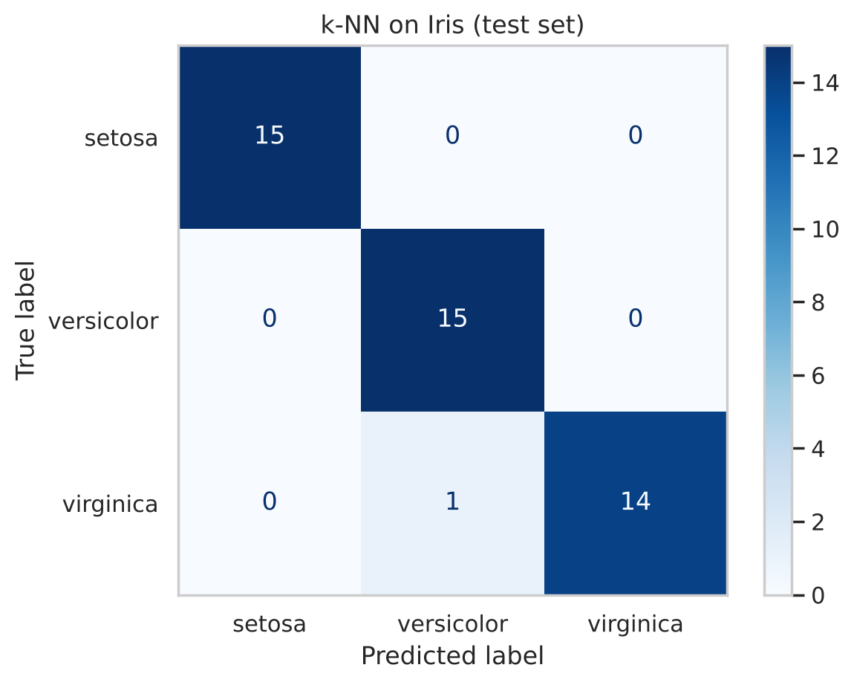
‏ماتریس درهم‌ریختگی
‏سطرها کلاس واقعی و ستون‌ها کلاس پیش‌بینی‌شده‌اند؛ قطر اصلی یعنی پیش‌بینی درست.

Slide 10
‏چرا دادهٔ آزمون جداگانه لازم است؟
‏دقت آزمون | ‏دقت آموزش | ‏k
‏0.933 | ‏1.000 | ‏1
‏0.978 | ‏0.971 | ‏5
‏0.956 | ‏0.981 | ‏15
‏0.889 | ‏0.895 | ‏50
‏با k=1 مدل داده را حفظ کرده (بیش‌برازش) و با k=50 بیش از حد ساده است (کم‌برازش).

Slide 11
‏جمع‌بندی
‏یادگیری ماشین یعنی یادگیری قانون از روی مثال‌ها، به‌جای نوشتن دستی آن.
‏✓
‏در یادگیری نظارت‌شده، برچسب درست را داریم: رگرسیون برای خروجی عددی و طبقه‌بندی برای خروجی دسته‌ای.
‏✓
‏جریان کار استاندارد: تعریف مسئله → داده → EDA → پیش‌پردازش → تقسیم → آموزش → ارزیابی → بهبود.
‏✓
‏همیشه یک مدل پایه بسازید و مدل را فقط روی دادهٔ آزمون ارزیابی کنید.
‏✓
‏همهٔ مدل‌های scikit-learn رابط fit / predict / score دارند.
‏✓

Slide 12
‏تمرین‌ها
‏داده را با test_size=0.2 و random_state متفاوت تقسیم کنید. دقت مدل چقدر تغییر می‌کند؟ چه نتیجه‌ای می‌گیرید؟
‏۱
‏فقط از دو ویژگی گلبرگ (petal length و petal width) استفاده کنید. دقت بهتر شد یا بدتر؟ چرا؟
‏۲
‏به‌جای k-NN از DecisionTreeClassifier (از sklearn.tree) استفاده کنید. تنها تغییر لازم در کد کدام خط است؟
‏۳
‏مجموعه‌دادهٔ load_wine را بارگذاری کنید و همین جریان کار را از ابتدا تا انتها روی آن اجرا کنید.
‏۴

Slide 13
‏پرسش و پاسخ
‏جلسهٔ بعد: پیش‌پردازش داده و Pipeline
github.com/keyvanmahmoudi/Machine_Learning_Course

